Slide 1
Dystrybucje Linux'a i ich kryteria wyboru do konkretnych zastosowań
Autorzy:
Przemysław Nowak
Jakub Sydor

Slide 2
Spis treści
1. Co to Linux?
2. Linux do zastosowań domowych oraz biurowych:
Ubuntu
Linux Mint
ElementaryOS
3. Linux do zastosowań serwerowych:
OpenSUSE
Red Hat Enterprise Linux
CentOS
4. Wybrane dystrybucje do zastosowań specjalistycznych:
KaliLinux
PfSense
5. Linki do dystrybucji
6. Zakończenie

Slide 3
1. Co to Linux?
Linux to klon systemu operacyjnego Unix, napisany od zera przez Linusa Torvaldsa z pomocą luźno zespolonego zespołu programistów w całej sieci. Ma na celu zapewnienie zgodności ze specyfikacją POSIX i Single UNIX Specification.
Linux Kernel Organization to firma założona w 2002 r. Jej celem jest bezpłatna dystrybucja jądra Linux i innego oprogramowania Open Source.

Slide 4
2. Linux do zastosowań domowych oraz biurowych

Slide 5
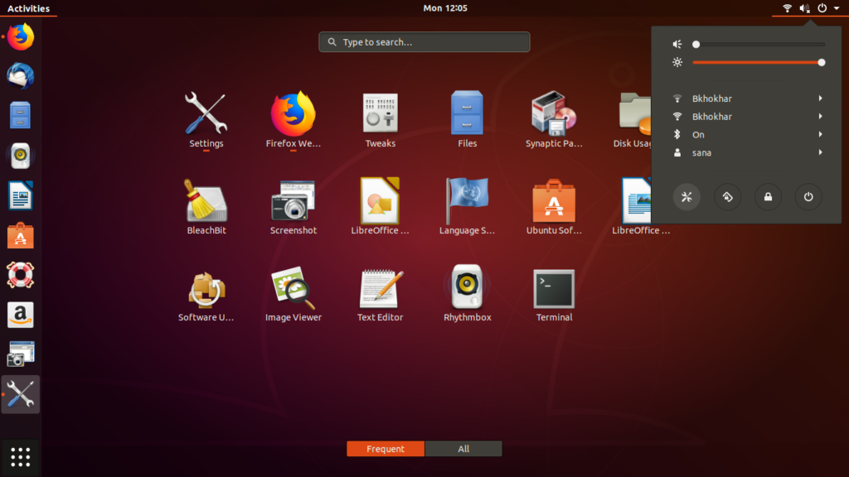
Ubuntu
Menadżer pakietów (Ubuntu Software Centre)
Dostępne programy: Spotify, Skype, VLCplayer, Firefox, Chrome, Atom, Telegram, Slack
Wbudowany darmowy pakiet biurowy
Wbudowana przeglądarka od Mozilla oraz klient pocztowy
Programy do edycji oraz porządkowania zdjęć
Notes:
Ubuntu to kompletny stacjonarny system operacyjny Linux, dostępny bezpłatnie zarówno ze wsparciem społeczności, jak i profesjonalistów. Społeczność Ubuntu została zbudowana w ramach zasady Ubuntu: że oprogramowanie powinno być dostępne bezpłatnie oraz że narzędzia programowe powinny być użyteczne dla ludzi w ich lokalnym języku i niezależnie od ograniczeń, oraz że ludzie powinni mieć swobodę dostosowywania i modyfikowania swojego oprogramowania w dowolny sposób, jaki uznają za odpowiedni. „Ubuntu” to starożytne afrykańskie słowo, oznaczające „ludzkość wobec innych”. Ubuntu rozpowszechnia ducha Ubuntu w świecie oprogramowania.

Slide 6
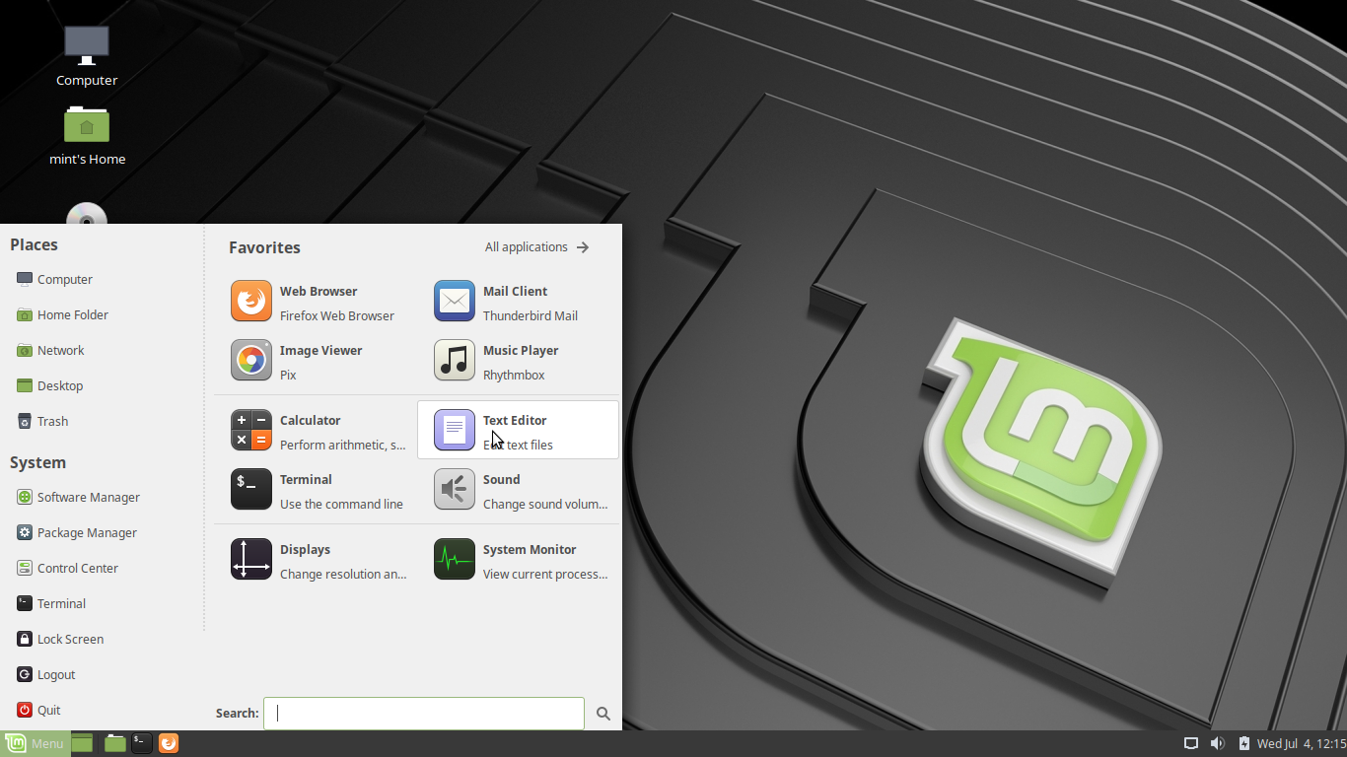
LinuxMint
Xapps dla mulitmediów: Xreader(pdf), Xviewer(zdjęcia), Xed (edytor tekstu), Xplayer (muzyka, wideo), Pix(organizacja zdjeć)
Wbudowany pakiet biurowy
Klient pocztowy
Gimp i Firefox
Update menager oraz packeg manager
Notes:
Linux Mint jest dystrybucją opartą na Ubuntu, której celem jest zapewnienie klasycznego środowiska pracy z wieloma wygodnymi, niestandardowymi narzędziami i opcjonalną obsługą wielu multimediów. Dodaje także niestandardowe menu, kilka unikatowych narzędzi konfiguracyjnych oraz interfejs instalacyjny pakietu internetowego. LinuxMint jest kompatybilny z repozytoriami oprogramowania Ubuntu.

Slide 7
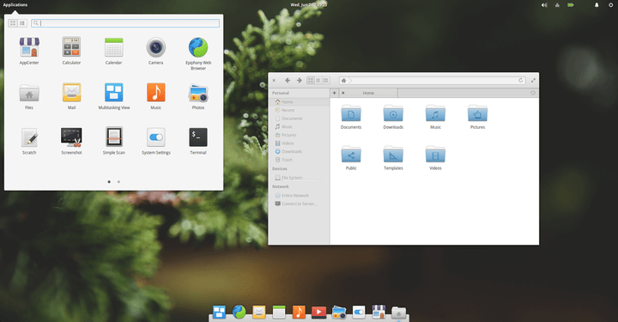
ElementaryOS
AppCenter
Wbudowane zarządzanie zdjęciami oraz edycją
Rozbudowany odtwarzacz muzyki
Rozbudowany terminal z opcjami personalizacji
Łatwe użycie kamer
Własaą przeglądarka oparta na Firefox
Tryb dzień/noc
Notes:
Elementary OS to dystrybucja oparta na Ubuntu. Niektóre z jego bardziej interesujących funkcji obejmują niestandardowe środowisko pulpitu o nazwie Panteon i wiele innych aplikacji, w tym zdjęcia, muzykę, filmy, kalendarz, terminal, pliki i inne. Jest również wyposażony w niektóre znane aplikacje, takie jak przeglądarka internetowa Epiphany i aplikacja mailowa Gearymail.

Slide 8
3. Linux do zastosowań serwerowych

Slide 9
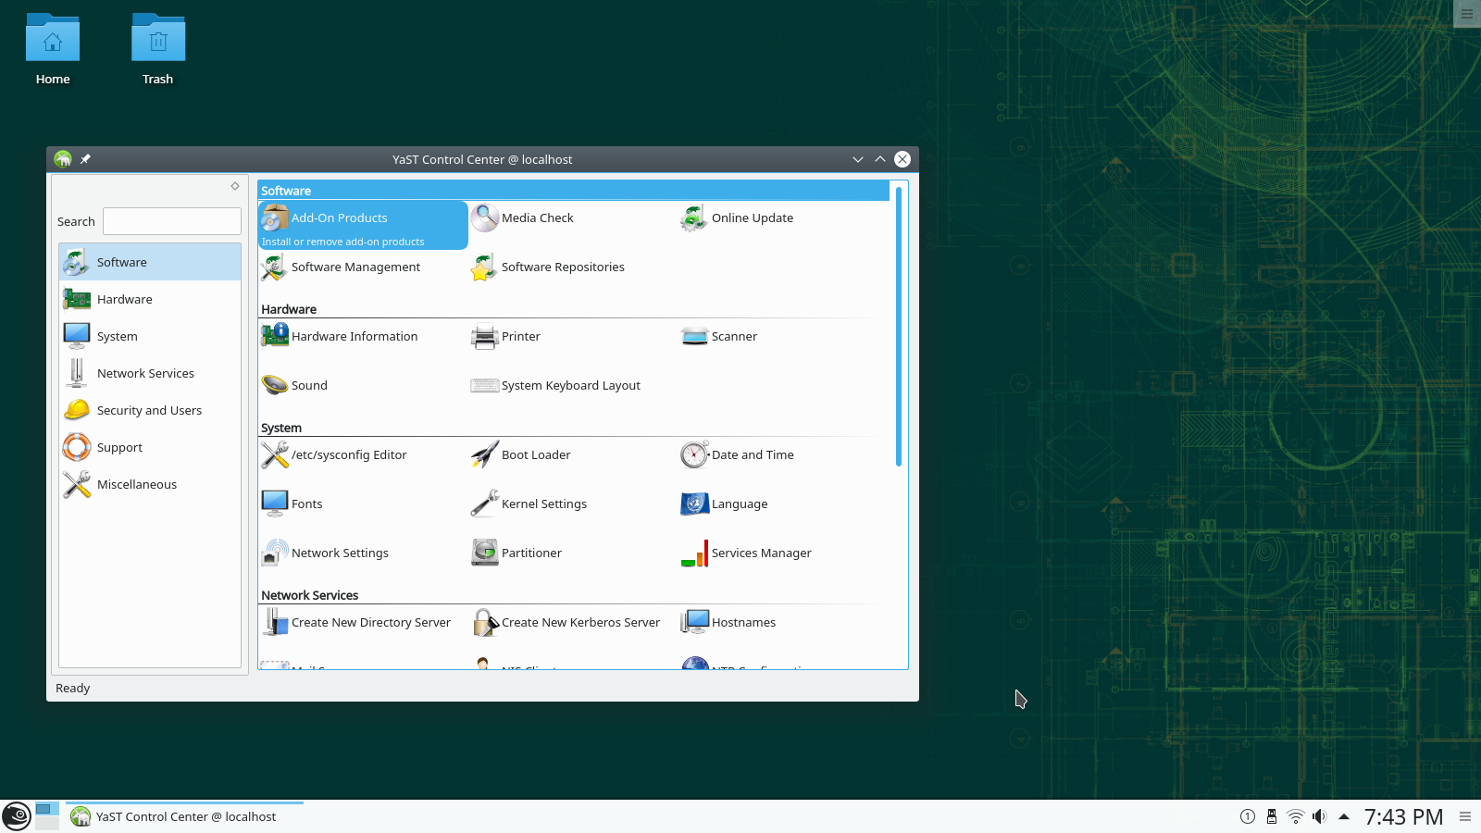
openSUSE
YaST narzędzie do zarządzania usługami serwera oraz konfiguracją (okienkowo)
Zypper – menadżer pakietów
Dobre wsparcie sprzętowe
Tumbleweed - zawsze najnowsza i stabilna wersja serwera
Notes:
Projekt openSUSE to program społecznościowy sponsorowany przez SUSE Linux i inne firmy. Promując korzystanie z Linuksa ten program zapewnia darmowy oraz łatwy dostęp do openSUSE, kompletnej dystrybucji Linuksa. Projekt openSUSE miał trzy główne cele: uczynić openSUSE najłatwiejszym do zdobycia Linuksem dla każdego i jak najszerzej stosować dystrybucję Linuksa; wykorzystać współpracę open source, aby uczynić go najbardziej użyteczną dystrybucją systemu Linux dla nowych doświadczonych użytkowników Linuksa; dramatycznie uprościć i otworzyć proces tworzenia i pakowania, aby uczynić z openSUSE platformę wyboru dla programistów i sprzedawców oprogramowania Linux.

Slide 10
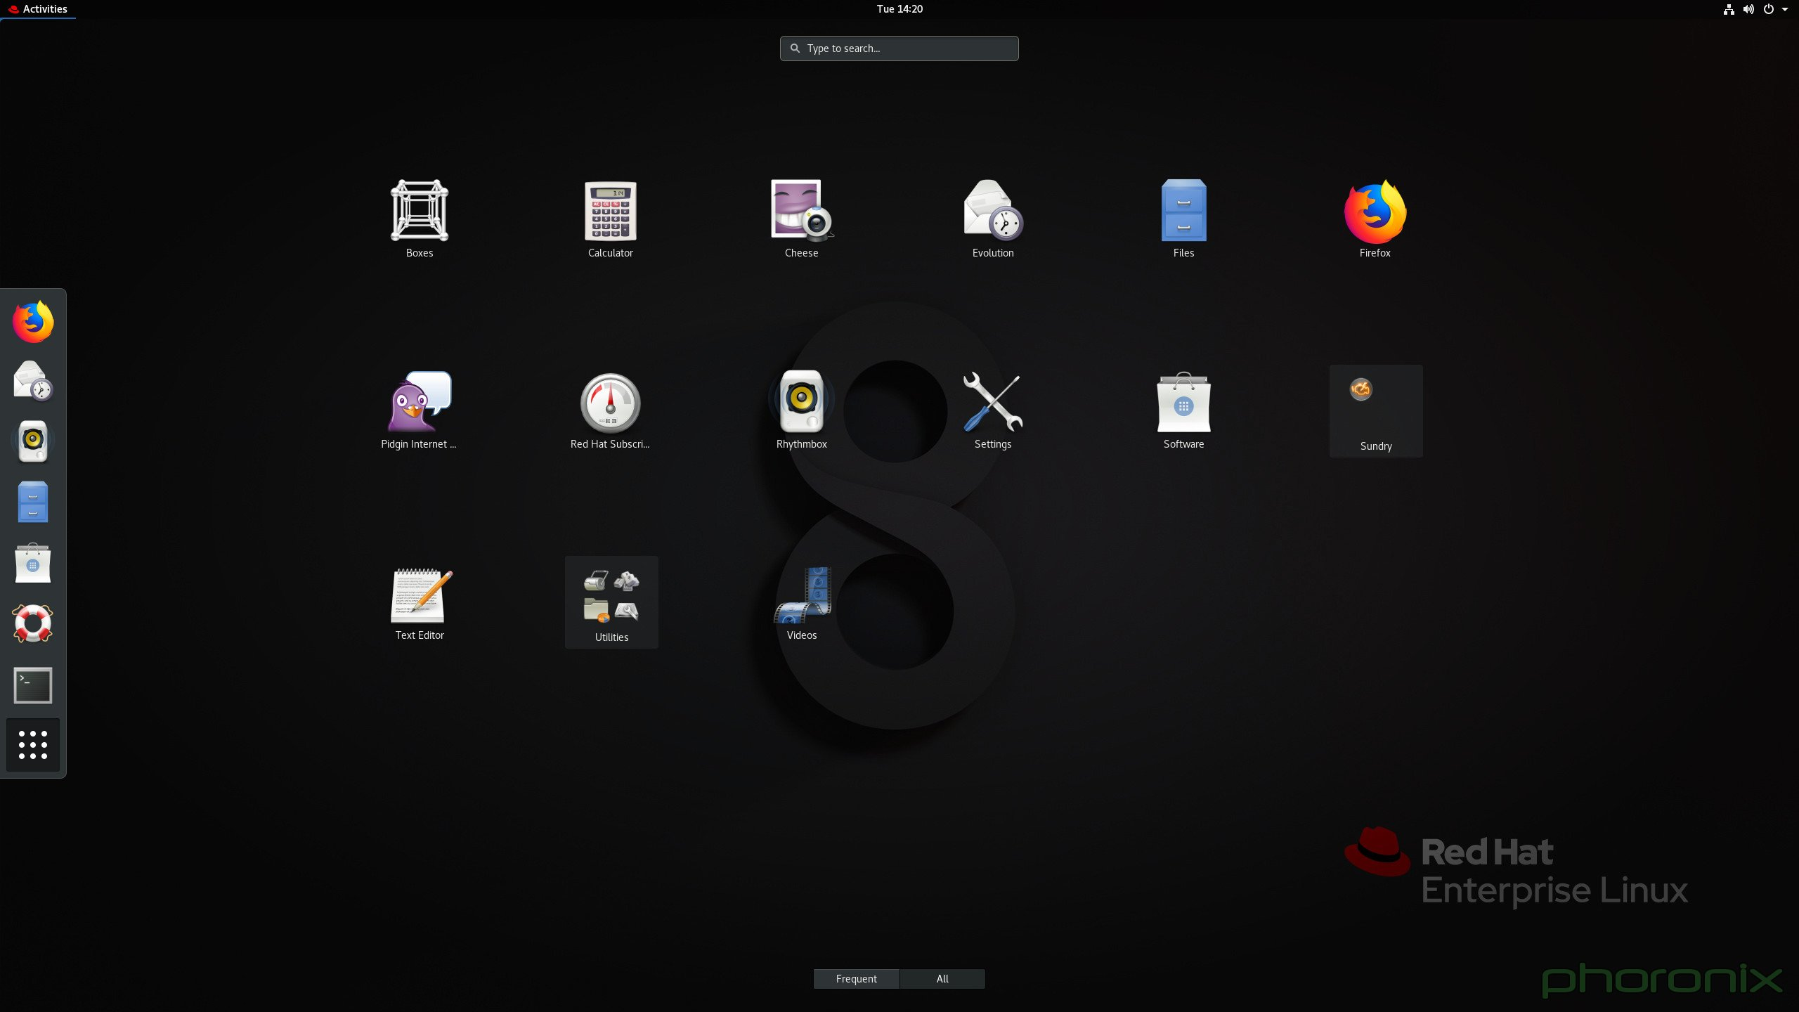
Red Hat Enterprise Linux
Red Hat OpenShift pozwala nastworzenie środowiska pod natywną chmurę
Szybkie i dobre wsparcie producenta
Używany na najszybszych komputerach świata
Środowisko z dedykowanym oprogramowaniem do zarządzanie serwerem i jego usługami
Notes:
Red Hat Enterprise Linux (RHEL) to dystrybucja Linuksa opracowana przez Red Hat i skierowana na rynek komercyjny. RedHatEnterprise Linux jest wydany ponownie dla serwerów x86, x86_64, Itanium, PowerPC i IBM System z architectures oraz wersje dla komputerów stacjonarnych z procesorami x86 i x86_64. Cała oficjalna pomoc i szkolenie Red Hat oraz program certyfikacyjny Red Hat koncentrują się wokół platformy Red Hat Enterprise Linux. Red Hat stosuje surowe reguły dotyczące znaków towarowych w celu ograniczenia bezpłatnej ponownej dystrybucji oficjalnie obsługiwanych wersji RedHatEnterpriseLinux, ale nadal zapewnia kod źródłowy.

Slide 11
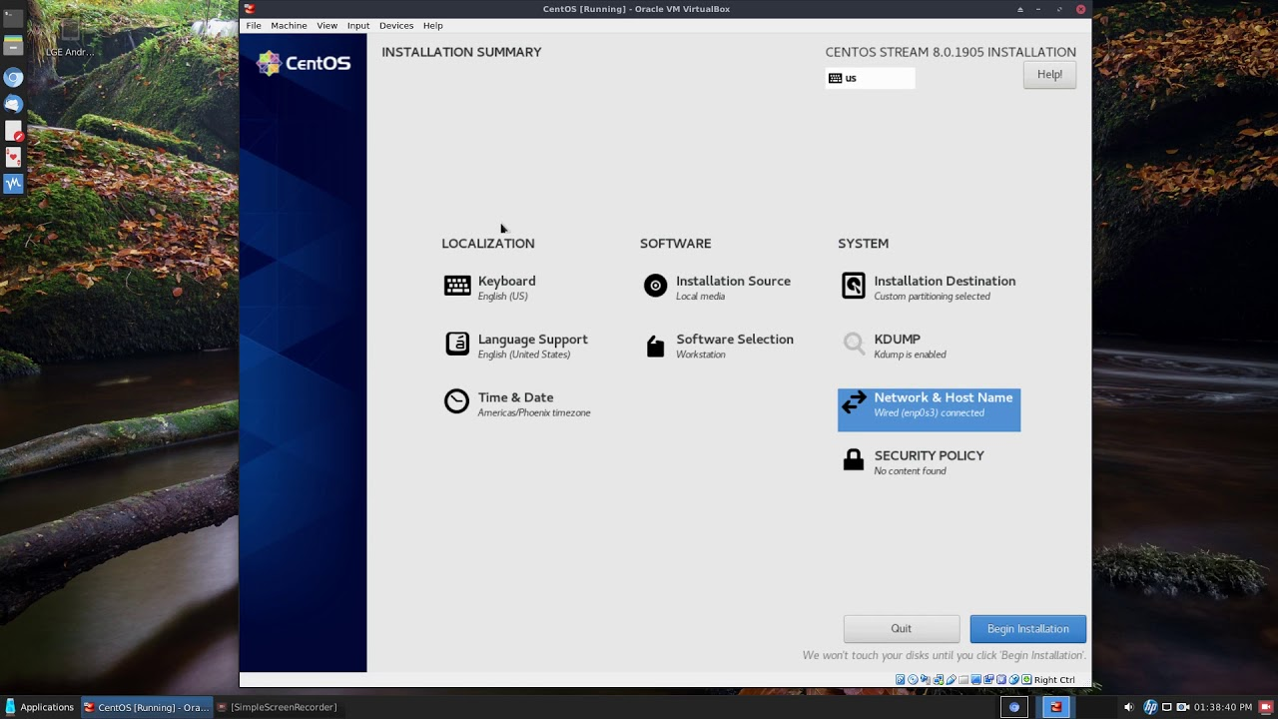
CentOS
Darmowa wersja RHEL
Mniejsza stabilność
Brak komercyjnego supportu
Plusy takie jak w RHEL
Notes:
CentOS jako grupa to społeczność współpracowników i użytkowników open source. Typowi użytkownicy CentOS to organizacje i osoby, które nie potrzebują silnego wsparcia komercyjnego, aby osiągnąć pomyślne działanie. CentOS to w 100% kompatybilna przebudowa Red Hat Enterprise Linux, w pełni zgodny z wymogami redystrybucyjnymi Red Hat. CentOS jest przeznaczony dla osób, które potrzebują stabilności systemu operacyjnego klasy korporacyjnej bez kosztów certyfikacji i wsparcia.

Slide 12
4. Wybrane dystrybucje do zastosowań specjalistycznych

Slide 13
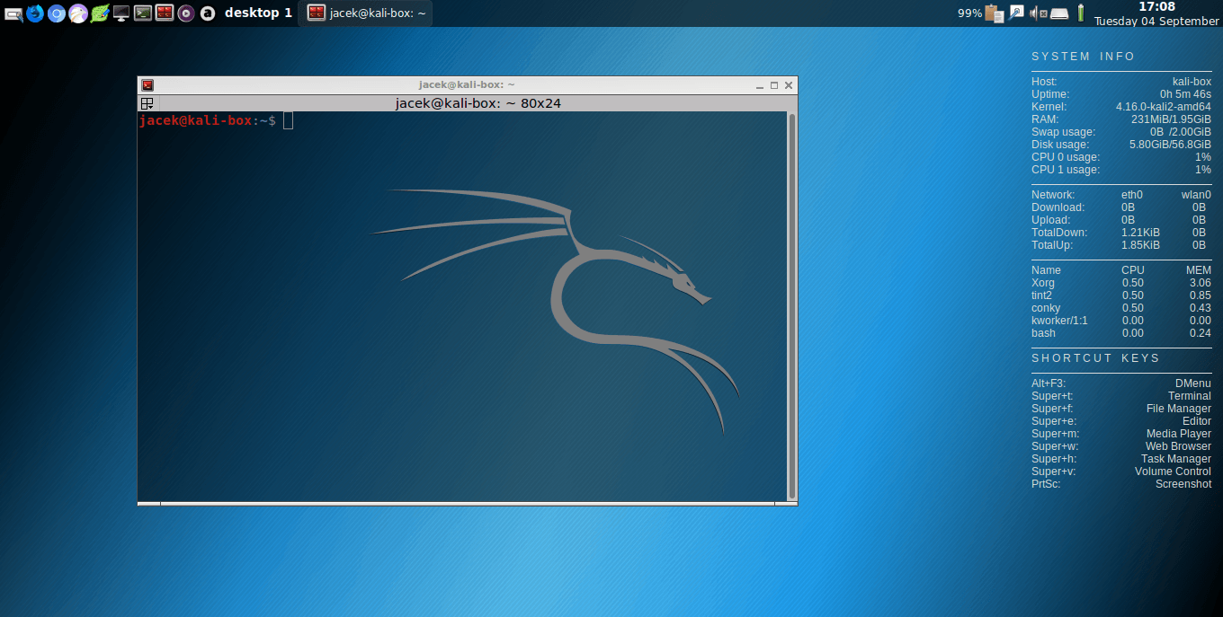
KaliLinux
Całe mnóstwo narzędzie do testów penetracyjnych oprogramowania oraz sieci (Nmap,Ncrack, whireshark, wordlists)
Możliwość zmiany kernela Linux
Duża możliwość konfiguracji
Notes:
KaliLinux (wcześniej znany jako BackTrack) to oparta na Debianie dystrybucja z kolekcją narzędzi bezpieczeństwa. Oferuje aktualne aktualizacje zabezpieczeń, wsparcie dla architektury ARM, wybór środowisk czteropulardowych oraz płynne aktualizacje do nowszych wersji.

Slide 14
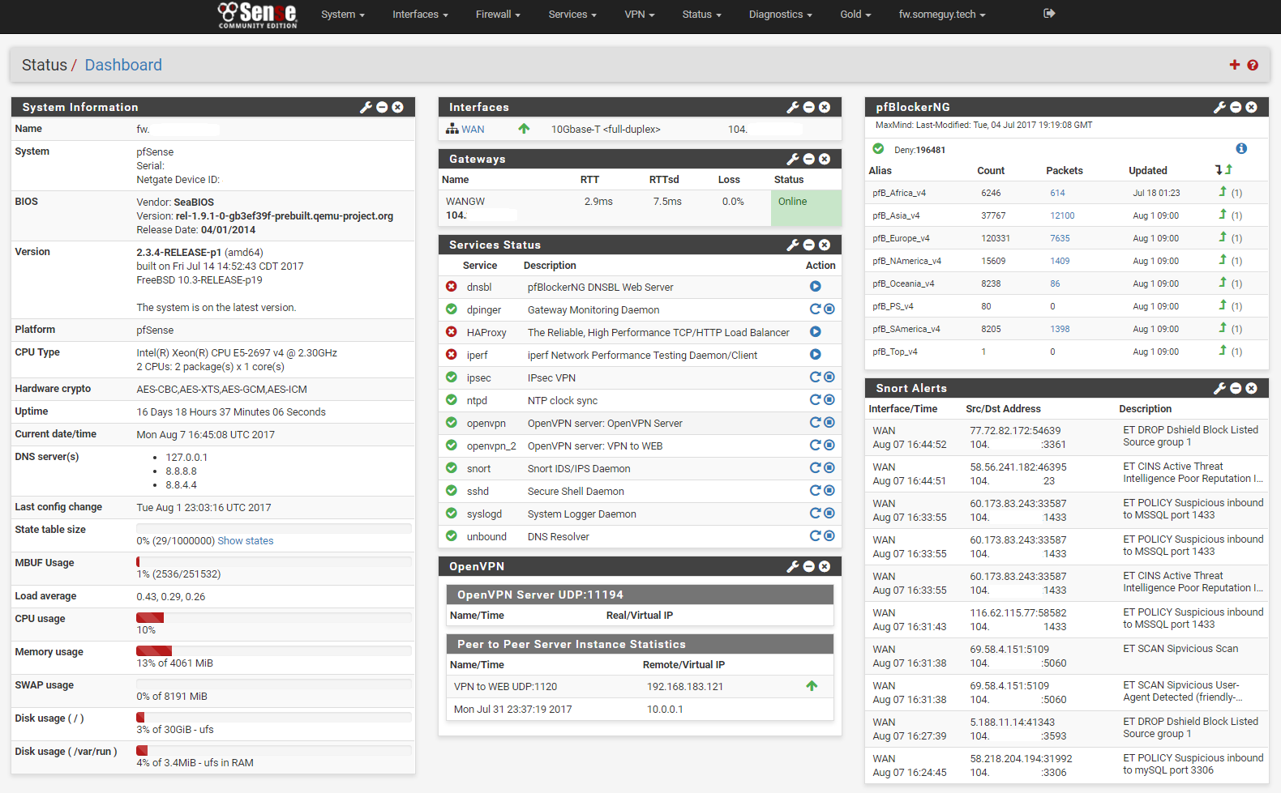
pfSense
System przeznaczony do wcielenia komputera za sprzęt sieciowy
Wbudowany Serwer VPN, Load Balancing, DNS/DHCP, Router, Firewall
Firewall i Router z opcjami: GeoIP blocking, limir połączeń, VLAN, routingstatyczny i dynamiczny, PPPoE serwer
VPN z opcjami: Ipseci OpenVPN, NAT support, dzielenie tuneli, wiele tuneli
System anty włamaniowy: blacklista, Deep Packet Inspection (DPI), Suppressingfalse positive alerts, Layer 7 application detection
Zarządzanie przez panel WWW
Notes:
pfSense to darmowa, dostosowana do potrzeb klienta otwarta dystrybucja FreeBSD specjalnie dostosowana do użytku jako zapora sieciowa i router, która jest w całości zarządzana przez interfejs sieciowy. Oprócz tego, że jest platformą routingu, pfSense zawiera długą listę powiązanych funkcji oraz system pakietów, który umożliwia dalszą rozbudowę.

Slide 15
Linki do dystrybucji
Ubuntu: https://distrowatch.com/table.php?distribution=ubuntu
LinuxMint: https://distrowatch.com/table.php?distribution=mint
ElementaryOS: https://distrowatch.com/table.php?distribution=elementary
OpenSUSE: https://distrowatch.com/table.php?distribution=opensuse
Red Hat Enterprise Linux: https://distrowatch.com/table.php?distribution=redhat
CentOS: https://distrowatch.com/table.php?distribution=centos
KaliLinux: https://distrowatch.com/table.php?distribution=kali
PfSense: https://distrowatch.com/table.php?distribution=pfsense

Slide 16
Koniec
Dziękujemy za uwagę

